Slide 1
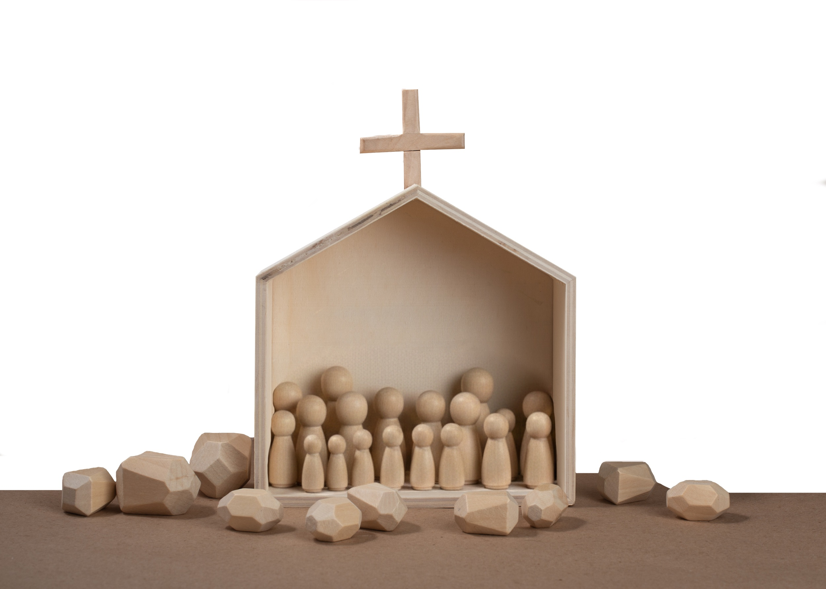

Lección 16
ANA
1 Samuel 1.9-20, 25
«Aconteció que al cumplirse el tiempo, después de haber concebido Ana, dio a luz un hijo, y le puso por nombre Samuel, «por cuanto —dijo— se lo pedí a Jehová».
1 Samuel 1.20

Slide 2

La fe y personalidad de Samuel fueron forjadas mediante las decisiones que tomaron Ana y Elcana en medio de las grandes crisis que como familia enfrentaban.
La educación de nuestros hijos no depende únicamente de su educación escolar, sino que también se forja por las decisiones que tomamos y el ejemplo que como padres les damos.

Slide 3
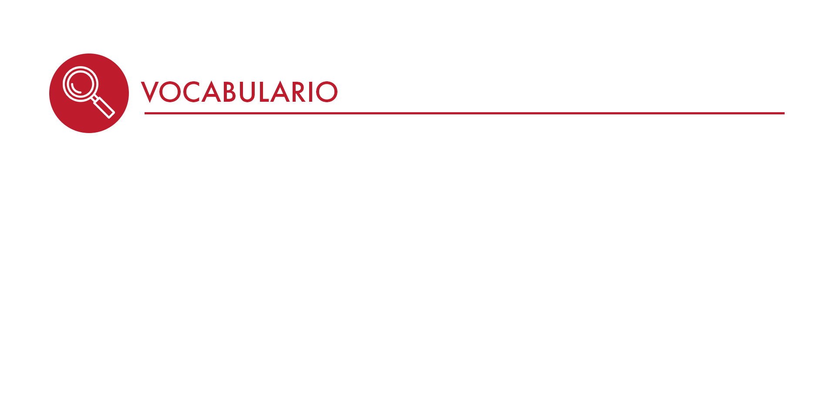
Silo: La ciudad de Silo estaba localizada en la tribu de Benjamín. Fue la capital de Israel en tiempo de los Jueces. Tanta importancia tuvo Silo que el Arca de Jehová estuvo en ella, pero con el paso del tiempo Silo fue decayendo en importancia.

Slide 4
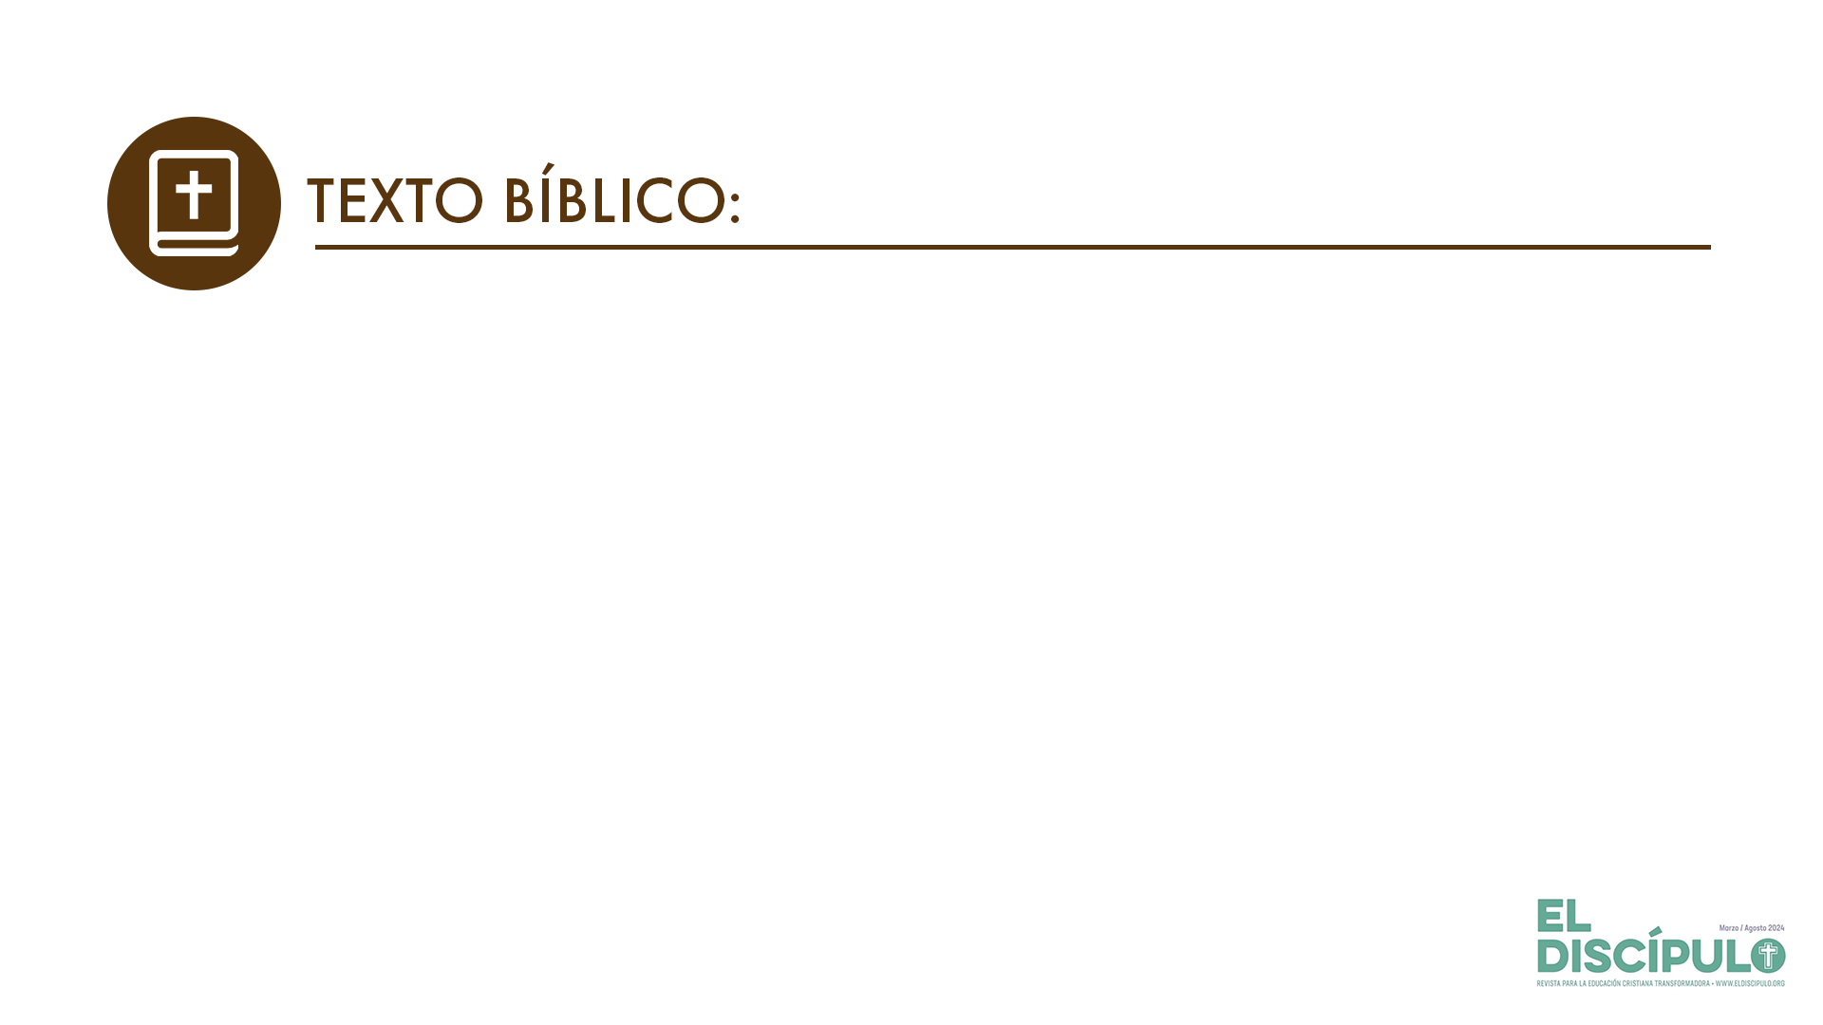
1 Samuel 1.9-10
RVR
9 Después de comer y beber en Silo, Ana se levantó, y mientras el sacerdote Elí estaba sentado en una silla junto a un pilar del templo de Jehová,
10 ella, con amargura de alma, oró a Jehová y lloró desconsoladamente.
VP
9 En cierta ocasión, estando en Siló, Ana se levantó después de la comida. El sacerdote Elí estaba sentado en un sillón, cerca de la puerta de entrada del templo del Señor.
10 Y Ana, llorando y con el alma llena de amargura, se puso a orar al Señor

Slide 5
1 Samuel 1.11-12
RVR
11 E hizo voto diciendo: «¡Jehová de los ejércitos!, si te dignas mirar a la aflicción de tu sierva, te acuerdas de mí y no te olvidas de tu sierva, sino que das a tu sierva un hijo varón, yo lo dedicaré a Jehová todos los días de su vida, y no pasará navaja por su cabeza.»
12 Mientras ella oraba largamente delante de Jehová, Elí observaba sus labios.
VP
11 y le hizo esta promesa: «Señor todopoderoso: Si te dignas contemplar la aflicción de esta sierva tuya, y te acuerdas de mí y me concedes un hijo, yo lo dedicaré toda su vida a tu servicio, y en señal de esa dedicación no se le cortará el pelo.»
12 Como Ana estuvo orando largo rato ante el Señor, Elí se fijó en su boca;

Slide 6
1 Samuel 1.13-14
RVR
13 Pero Ana oraba en silencio y solamente se movían sus labios; su voz no se oía, por lo que Elí la tuvo por ebria.
14 Entonces le dijo Elí: —¿Hasta cuándo estarás ebria? ¡Digiere tu vino!
VP
13 pero ella oraba mentalmente. No se escuchaba su voz; sólo se movían sus labios. Elí creyó entonces que estaba borracha,
14 y le dijo: —¿Hasta cuándo vas a estar borracha? ¡Deja ya el vino!

Slide 7
1 Samuel 1.15-16
RVR
15 Pero Ana le respondió:—No, señor mío; soy una mujer atribulada de espíritu. No he bebido vino ni sidra, sino que he derramado mi alma delante de Jehová.
16 No tengas a tu sierva por una mujer impía, porque sólo por la magnitud de mis congojas y de mi aflicción he estado hablando hasta ahora.
VP
15 —No es eso, señor —contestó Ana—. No es que haya bebido vino ni ninguna bebida fuerte, sino que me siento angustiada y estoy desahogando mi pena delante del Señor.
16 No piense usted que soy una mala mujer, sino que he estado orando todo este tiempo porque estoy preocupada y afligida.

Slide 8
1 Samuel 1.17-18
RVR
17 —Ve en paz, y el Dios de Israel te otorgue la petición que le has hecho —le dijo Elí.
18 —Halle tu sierva gracia delante de tus ojos —respondió ella. Se fue la mujer por su camino, comió, y no estuvo más triste.
VP
17 —Vete en paz —le contestó Elí—, y que el Dios de Israel te conceda lo que le has pedido.
18 —Muchísimas gracias —contestó ella. Luego Ana regresó por donde había venido, y fue a comer, y nunca más volvió a estar triste.

Slide 9
1 Samuel 1.19-20
RVR
19 Se levantaron de mañana, adoraron delante de Jehová y volvieron de regreso a su casa en Ramá. Elcana se llegó a Ana su mujer, y Jehová se acordó de ella.
20 Aconteció que al cumplirse el tiempo, después de haber concebido Ana, dio a luz un hijo, y le puso por nombre Samuel, «por cuanto —dijo— se lo pedí a Jehová».
VP
19 A la mañana siguiente madrugaron y, después de adorar al Señor, regresaron a su casa en Ramá. Después Elcaná se unió con su esposa Ana, y el Señor tuvo presente la petición que ella le había hecho.
20 Así Ana quedó embarazada, y cuando se cumplió el tiempo dio a luz un hijo y le puso por nombre Samuel, porque se lo había pedido al Señor.

Slide 10
1 Samuel 1.25
RVR
25 Tras inmolar el becerro, trajeron el niño a Elí.
VP
25 Entonces sacrificaron un becerro y presentaron el niño a Elí.

Slide 11
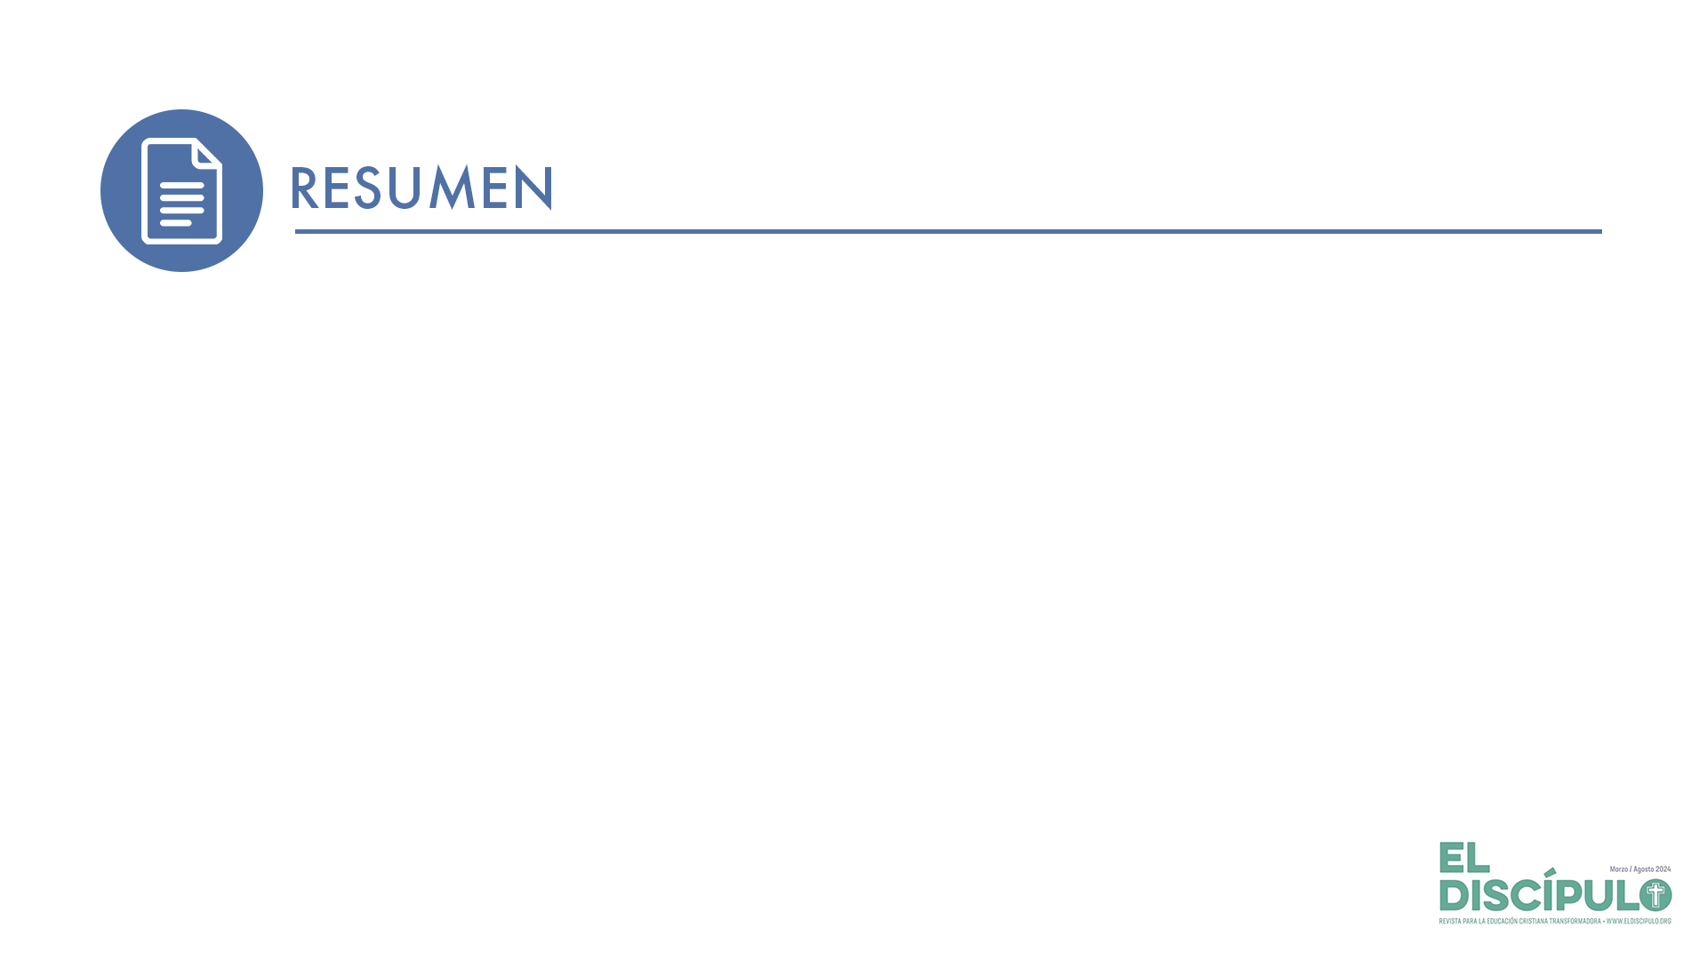
Los grandes sufrimientos que Ana padecía y cómo los pudo superar mediante la oración.
Igual que en Ana, la oración para nosotros es una experiencia de liberación de la problemática pecaminosa en la que se desvanecen las capacidades físicas y espirituales de las personas, y se multiplican conductas violentas, destructivas y viciosas.
Habiéndose Ana liberado de la mortificación que padecía, mediante una experiencia de oración, recuperó su capacidad de ser madre.
El hijo que tuvo Ana lo recibió como un don de Dios y resolvió dedicarlo a su obra mientras él viviera.

Slide 12
Junto a su esposo, Ana regresó al templo para hacer entrega de su hijo, nombrado Samuel.
El testimonio de Ana es un ejemplo de que Dios responde a nuestras oraciones pero que, tal como ella hizo, toda respuesta de Dios debe ser respondida con nuestra dedicación y servicio a su obra.
Samuel creció y se educó en el templo y sirvió como juez de Israel.

Slide 13
Y ungió al primer rey de Israel, que fue Saúl.
También ungió al segundo y más prominente rey de Israel, que fue David, y actuó como consejero de ambos reyes.
En 2 Samuel 7.17-29 se establece la doctrina del reinado permanente de David, y esa doctrina tiene un valor extraordinario para el pueblo de Israel.

Slide 14
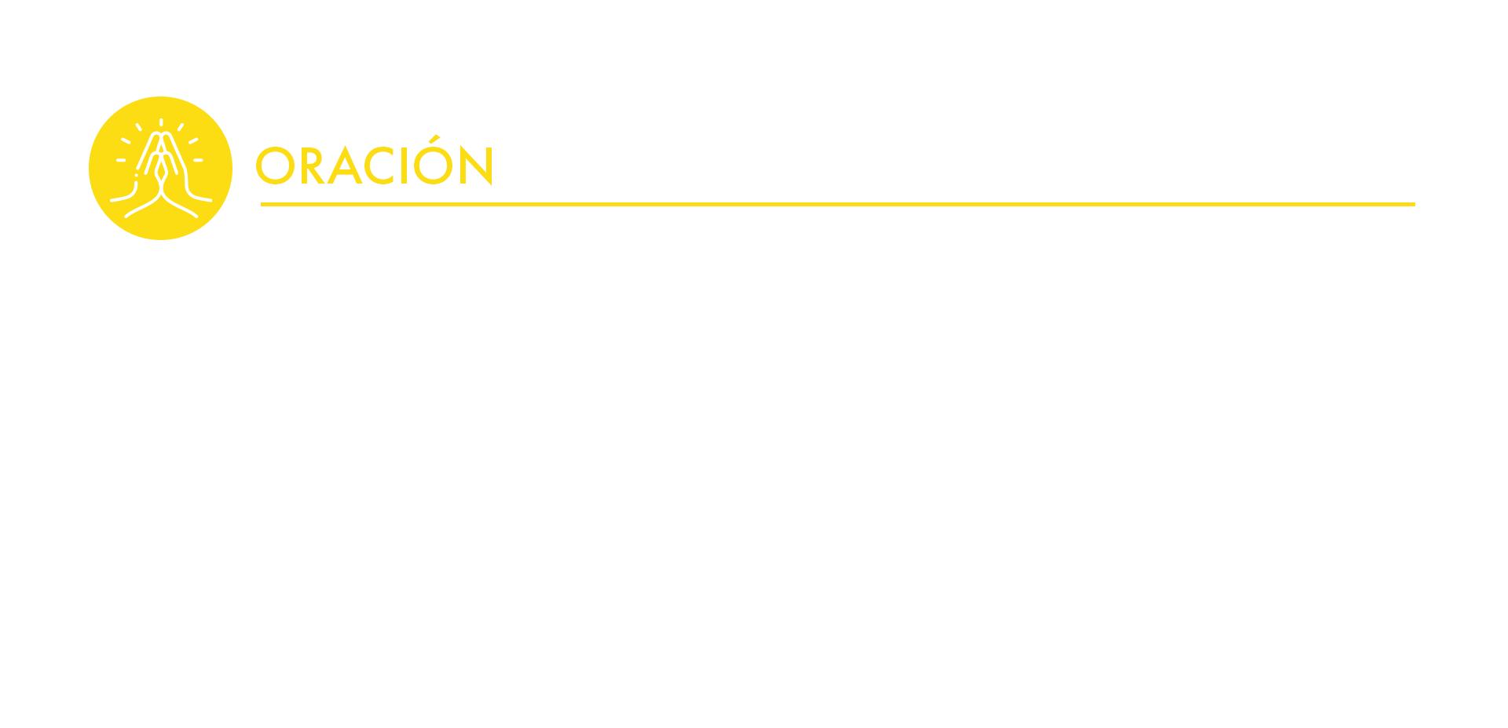
Padre celestial, gracias te damos por habernos llamado a participar de tu amor. Gracias por tu vida y tu obra en la que hemos sido recreados como nuevas personas, que podemos dejar atrás el peso del pecado que nos limita a tener un estilo destructivo de vida, y nos permite ser recreados en ti para servir a tu nombre y a nuestro prójimo. Amén.

